Slide 1

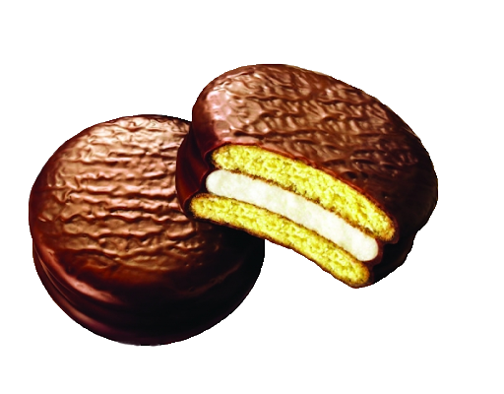


웹 리-디자인
사쿠란보
유지현 송선영 정진호
황유진 김도영 김진원

Slide 2
01.
오리온 기업 소개 및 시장 조사
오리온 웹
리디자인
목차
02.
웹 페이지 분석 및 개선 방안 & 사용자 정의
00.
03.
디자인 컨셉 및 벤치마킹
CONTENTS
04.
디자인 디테일 및 기능,구조적 요소
05.
최종 시안

Slide 3
1-1. 오리온 기업 소개
01
01.
기업 소개
주력 상품
CI 소개
독자적 브랜드
CONTENTS

Slide 4
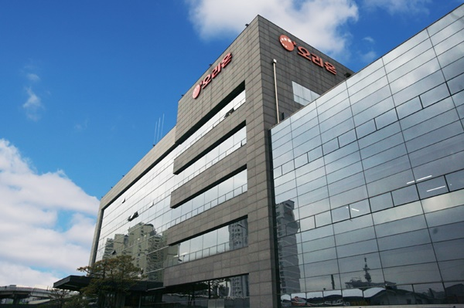
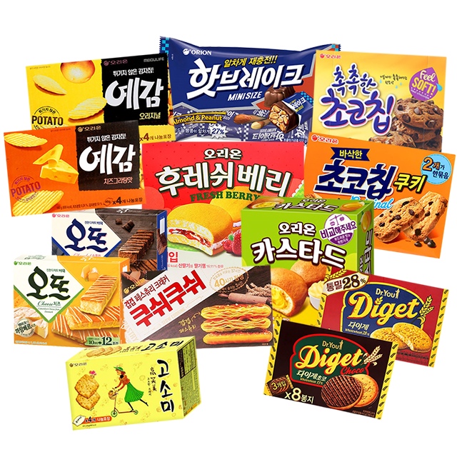
01
기업 소개
업종 - 코코아 제품 및 과자류 제조업
대표자 - 담철곤
설립일 - 1956년 07월 25일
오리온 그룹의 모 기업인 과자류 및 음식료품 제조업체.
오리온은 1956년 설립 이후
'라는 창업정신 아래, 세계 곳곳에 맛있는 즐거움을 전하며 세계인의 건강하고 행복한 삶에 기여하고 있습니다.
'사람이 먹는 음식만큼은 가장 정직한
마음으로 만들어야 한다
01

Slide 5
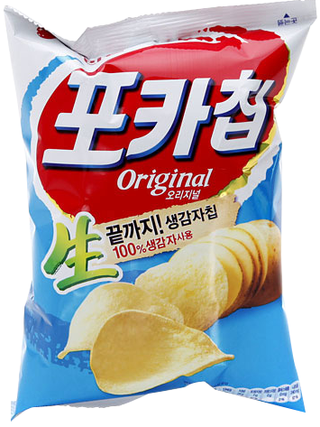
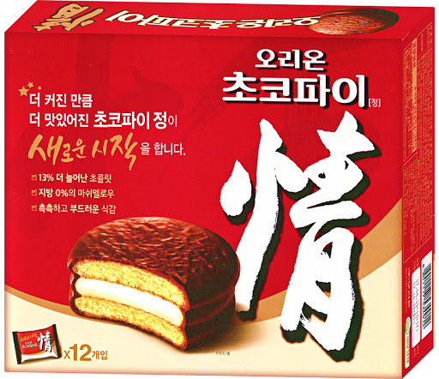
01
주력 상품
초코파이
포카칩
1974년 처음 선보인 이후 40년이 지난 지금 60여 개 국가에서 많은 사랑을 받고 있음.
생 감자칩 시장 1위 .
안주 부문에서도 좋은 성과를 나타냄.
02

Slide 6
01
CI 소개
지구를 둘러싸고 있는 일곱 개의 점점 커지는 별
오리온 심볼은 지구와 별을 상징하고 있습니다. 지구를 형상화한 둥근 원은 세계를 무대로 나아가는 오리온의 국제성을, 점점 크게 움직이는 별은 글로벌 기업으로 발돋움하는 기업의 미래 의지를 나타냅니다.
점점 커지는미래 의지
지구 ; 국제성

Slide 7
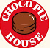


01
독자적 브랜드
닥터 유
마켓 오
초코파이 하우스
‘오리온 초코파이情’을 수제 프리미엄 버전으로 재해석한 ‘디저트 초코파이’를 판매하는 브랜드
너를 위한 의사라는 뜻의 과자 브랜드
원래는 오리온 그룹의 외식사업 계열사가 운영하는 패밀리 레스토랑 브랜드였으나, 2008년 같은 브랜드의 이름을 딴 과자를 만들어 팔기 시작.
좋은 재료를 선별하여, 재료 본연의 풍미가 살아있는 홈메이드 스타일이 특징
유태우 전 서울대학교 가정의학과 교수가 참여하여 붙여진 이름.
한국인의 생애주기를 고려한 한국인 맞춤 영양설계로 만든 과자라고 홍보하는 것이 특징
오리온의 디저트카페 <랩오(Lab O)>에서 파티셰들의 연구·개발 끝에 완성한 레시피와 엄선된 프리미엄 재료를 사용해 만든 제품

Slide 8
1-2. 시장 조사
01
01.
현 과자 업계 상황
업계 위치
해외 사업
SWOT 분석
CONTENTS

Slide 9
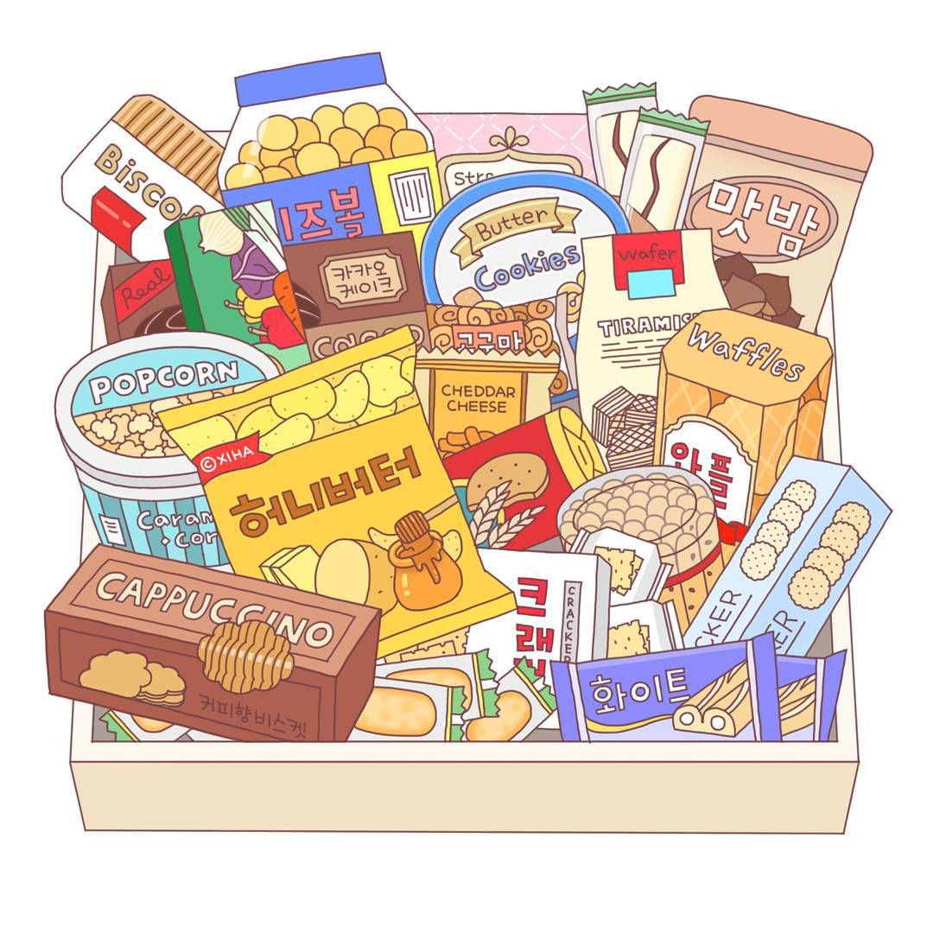
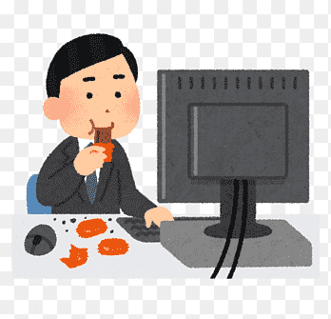
01
시장 조사
現 국내 제과 업계 시장
코로나 19의 장기화 사태로 인해 ‘집콕’ 생활이 일상화
집에 머무는 시간이 늘면서 과자를 접할 기회가 많아짐
대형마트와 편의점에서는 지난해 같은 기간 대비
판매량이 20% 가까이 상승
Notes:
https://www.mk.co.kr/news/business/view/2020/05/477832/

Slide 10
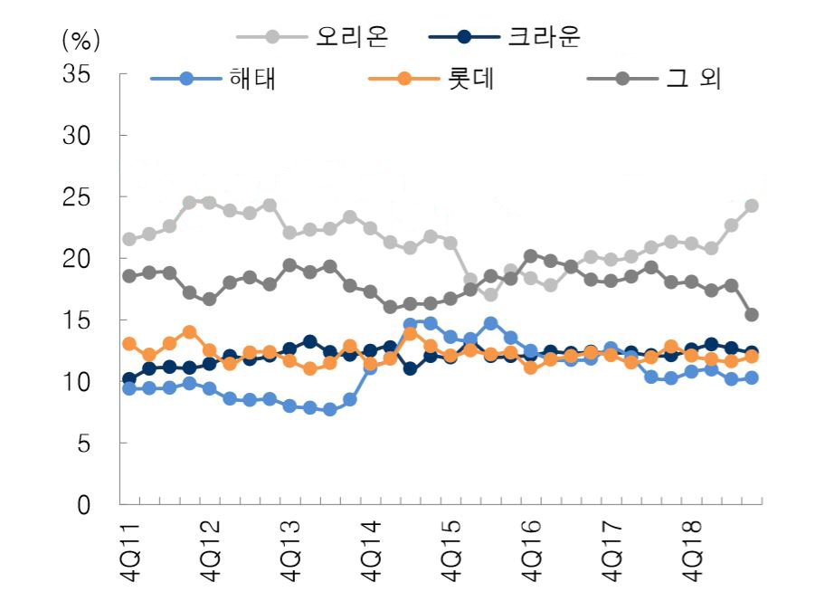
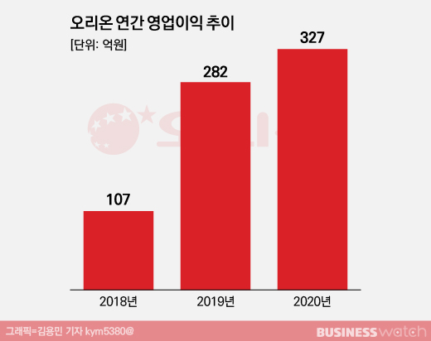
01
업계 위치
시장 조사
침체된 국내 시장서 ‘점유율 확대’ 존재감
신제품 출시때마다 인스타그램 들썩…
매출액 2조 233억원, 영업이익 3273억원을 기록하며
창사 이래 최대 영업이익을 달성.
실적 상승의 원인은 출시한 신제품들이 좋은 실적을 기록.
2019년 1월부터 12월까지 인스타그램에서 ‘#과자스타그램’ 및 ‘#신상과자’ 해시태그가 달린 2만6046건의 게시물을 분석한 결과에서도 오리온이 가장 높은 언급빈도를 보였다.
인스타그램에서 각 제과 제조사가 언급된 게시물 10만358건을 분석한 결과 매출규모와 유사한 구도가 재연됐다. 롯데와 오리온이 선두그룹을 형성했고,
해태·크라운·농심은 뒤에서 쫓는 모습으로 나타났다.
Notes:
http://news.bizwatch.co.kr/article/consumer/2020/02/07/0015
과자업계 다 죽쒔는데... 오리온 혼자 매출 97억 급상승 - 시장경제 (meconomynews.com)

Slide 11
2-1. 웹 페이지 분석 및 개선 사항
02
02.
CONTENTS
현 사이트 특징
리뉴얼 방향 제시

Slide 12
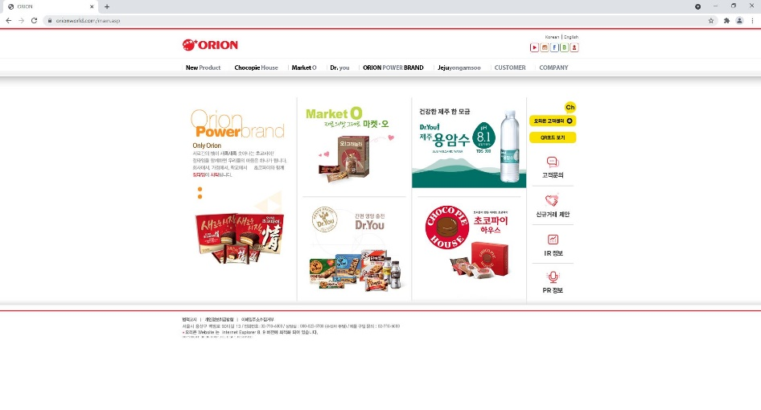
02
리뉴얼 방향
현재 사이트의 특징
제과 사이트로서 컨셉이 명확하지 않음
빈 여백이 많고, 올드한 디자인

Slide 13
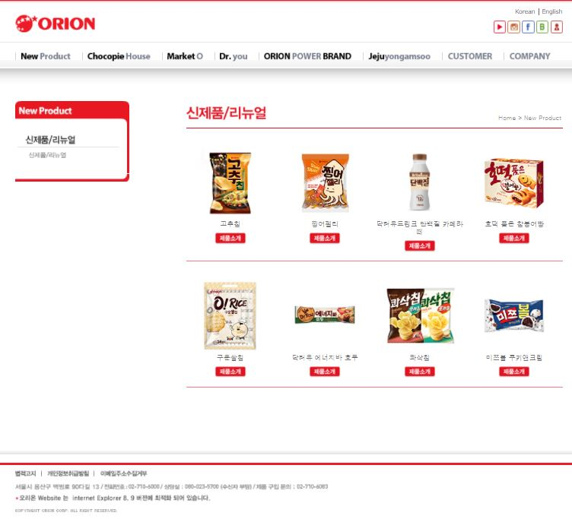
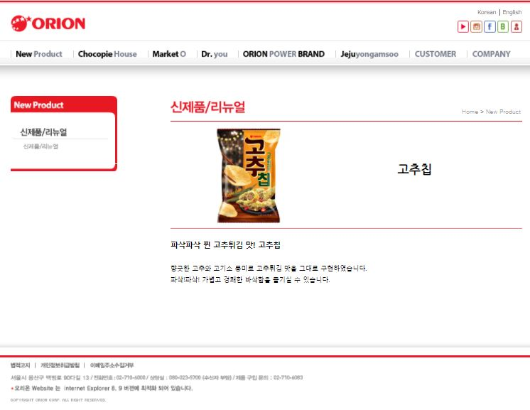
02
리뉴얼 방향
현재 사이트의 특징
과자 소개가 주인데, 설명과 이미지 부족

Slide 14
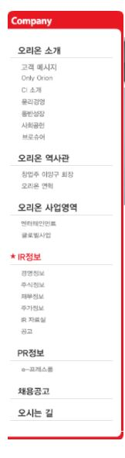
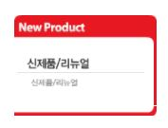
02
리뉴얼 방향
현재 사이트의 특징
< 메인 메뉴 >
많음
정리 필요
< 서브 메뉴 >

Slide 15
02
리뉴얼 방향
개선 사항
전체적 리뉴얼
통합된 메뉴
확실한 정보 전달력
전체적 리뉴얼을 통해 기존 홈페이지에 불확실한
컨셉을 새로 잡고
그 방향으로 분위기 설정
기존의 메뉴 구성을
공통된 것끼리 묶어서 간결하게 정돈하고
동선낭비를 최소화 시킴
부족한 정보와 이미지들에 추가적인 정보와 이미지들로 리뉴얼 한 후에 통일된 구조를 통해 배치함

Slide 16
2-2. 사용자 정의
02
사용자 정의
사용자 체크리스트
사용자 여정 지도
페르소나
02.
CONTENTS

Slide 17
02
리뉴얼 방향
사용자 정의

Slide 18
02
SWOT 분석
자사 분석
Strength
Weakness
해외시장 “중국”을 필두로 큰 성장
오랫동안 인기를 얻고 있는 스터디셀러 제품들
프리미엄 브랜드 런칭
제과 업체 경쟁 심화
모방 제품과 가격협상 저하
S
W
O
Opportunity
Threat
T
해외시장 매출 의존
원재료 수입으로 인한
가격 변동의 영향과 일부시장 독점 현상
기존 제품 경쟁력 강화
SNS 및 유튜브 채널 & 온라인 마케팅
*
Notes:
https://www.jobkorea.co.kr/starter/companyreport/view?Inside_No=15898

Slide 19

02
SWOT 분석
경쟁사 분석
Strength
Weakness
해외법인의 가파른 성장세
높은 자본력
넓은 유통망과 점유율
일본 제품 불매 운동
과열된 사탕시장
S
W
O
Opportunity
Threat
T
국내 경기 악화와 인구 감소
수입제품의 유입
트렌드 예측 시스템 AI“엘시아” 도입
빼빼로데이 같은 롯데의 기념일 마케팅 성공사례
*
Notes:
https://www.jobkorea.co.kr/starter/companyreport/view?Inside_No=15898

Slide 20
02
SWOT 분석 결과
연령층 타겟 맞춤 – 인구 감소, 고령화 증가, 저출산 등의 문제 고려
해외시장 진출에 힘쓰는 국내 제과 기업 상황상 전세계적 소비자로 타겟을 맞출 필요
트렌드에 민감한 국내소비자들을 상대로 국내제과 트렌드를 빠르게 읽어야 함
Notes:
https://post.naver.com/viewer/postView.nhn?volumeNo=14508976&memberNo=10005291&vType=VERTICAL

Slide 21
02
설문조사
18
체크리스트
1점 : 매우 나쁨 2점 : 나쁨 3점 : 좋음 4점 : 매우 좋음
비쥬얼
웹사이트가 정돈 되어 있는가? 2점
주요 요소가 눈에 띄는가? 2.2점
적절한 가독성을 제공하고 있는가? 1.6점
주제 및 사이트 콘셉트가 명확한가? 1.2점
동적 요소가 있는가? 1.3점
메인 페이지에 꼭 필요한 내용 위주로 게재되었나? 2.7점
트렌드를 잘 반영하고 있나? 1점
폰트 크기가 적당한가? 1.3점
브랜드 이미지가 잘 들어나는 색상인가? 2.5점
제품이 잘 보이는가? 1.5점

Slide 22



02
사용자 여정 지도
이용 전
이용 중
이용 후
광고 영상 제작 위해
정보 필요
사이트 검색
메인 페이지 접속
정보 얻기 위해
메뉴 선택
정보 정리
컨텐츠
정보에 대한
상세 페이지
원하는 정보 찾기 어려움
광고를 하려면 오리온에
대한 정보가 필요하겠지?
홈페이지에 한 번 들어가볼까?
제품 나열은
보기 편한 것 같아!!
신메뉴만 볼 수 있게
정리해 놓은 것도
나쁘지 않군!!
생각보다 정보도 부족하고
페이지 구성도 빈약하네..
다른 곳에서 더 찾아봐야겟다...
홈페이지가 다른 홈페이지에 비해
올드하고 보기가 힘드네…
제품에 대한 설명은 부족하면서
기업과 주가 소개는 괜찮잖아?
과자 정보가 알고 싶은데
메뉴가 너무 많아서 뭘 눌러야 할지 모르겟어;;;
과자에 대한
설명이 너무 부족해!!
각 메뉴마다 정보 설명 방식이
중구난방이네;;

Slide 23
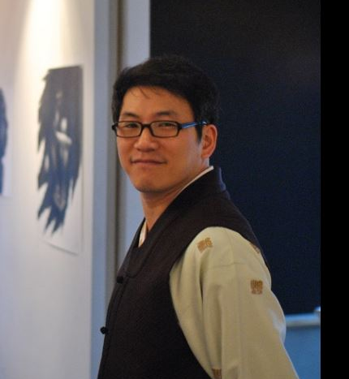
02
성격 및 특징
페르소나
- 같은 회사에서 10년 이상 일할 정도로 성실하고 안정을 추구
- 소심하지만 자존심은 있어서 하고자 하는 말이 있으면
비꼬아서라도 말하는 편 아내와 자식들에게 잡혀 삶
- 퇴근 후 맥주 한잔 하며 야구보는 것이 낙
스토리
코로나로 인해 주식 붐이 불자 주변에서 다 주식을 하기 시작함
아내와 고등학생 자식들도 주식 좀 해서 돈 좀 벌어보라며 잔소리 하기 시작
예전부터 관심은 있었지만 잘 알지도 못하고 두려운 마음이 들어서 쉽사리 도전하지 못 했지만 투자 방법이 점 차 쉬워지고 있어서 하기로 결정
그러다 코로나로 인해 주가가 오르고 있는 제과 업계쪽으로 눈을 돌리게 되서 오리온 홈페이지에 들어가서 오리온에 대해 알아보기로 함
이름 : 김아재
나이 : 50세
직업 : 중소기업 과장
월급 : 400만원
니즈
- 제품 설명은 부족하긴 하지만 IR정보(기업활동)는 나쁘지 않게 정리되어 있어 주식을 구매할 생각을 가진 입장에선 흡족함.
-홈페이지에서 홍보가 제대로 되지 않는 것 같아 주식 구매를 망설이게 됨.

Slide 24
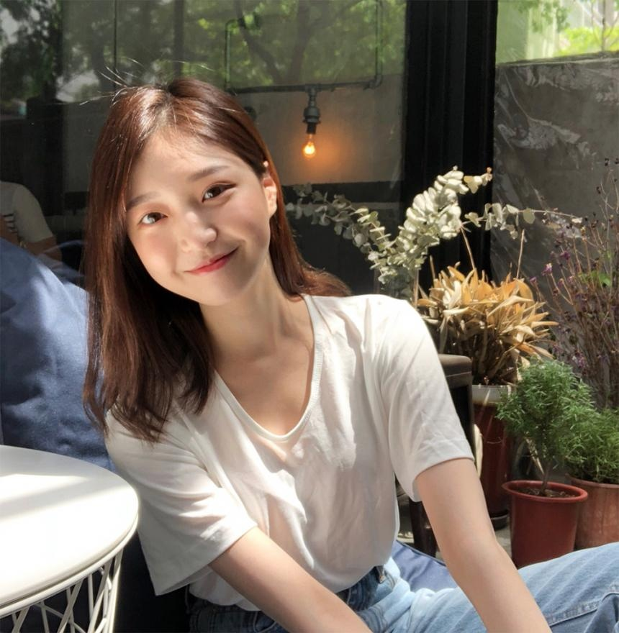
02
성격 및 특징
페르소나
- 호기심이 많음
- 학업스트레스로 단거 많이먹음
- 밝고 당찬 성격
스토리
김꽃잎은 어린시절부터 군것질&단 것&디저트 좋아했음.
신상이나 새로운 것을 알아보고 도전하는 것을 즐겨서 인스타나 여러 소식통으로 신상 과자에 대한 정보를 얻고 있으며 궁굼증에 꼭 사서 먹어보는 편.
마침 오리온에서 신제품 출시를 홍보하기 위해 광고를 의뢰 받아
신제품 말고도 오리온의 대표적인 과자들에 대해 조사하기 위해 페이지를 방문함.
이름 : 김꽃잎
나이 : 20세
직업 : 먹방 리뷰 35만 유튜버
월급 : 수입 일정하지 않음
니즈
- 페이지의 디자인 올드하고 메뉴 구성이 어지러움.
-제품 하나를 찾으려면 너무 많은 동선이 낭비 됨.
-전체적으로 홈페이지 관리가 되고 있지 않은 것 같음.

Slide 25
02
사용자 분석 결과
디자인이 전반적으로 올드하고 관리가 되어 있지 않음
한 눈에 알아보기 쉽도록 세련되고 깔끔하게 레이아웃 변경
불필요하게 많은 메뉴로 인해 동선이 비효율적이다
메뉴바를 간결하게 정돈하고 동선 낭비를 최소화함
타사에 비해 매우 부족한 제품의 정보력
제품의 설명방식에 통일성을 주고 필요한 정보를 추가하여 표기함

Slide 26
3-1. 디자인 컨셉
03
03.
디자인 컨셉
이미지 포지셔닝
폰트 및 컬러 선정
CONTENTS

Slide 27
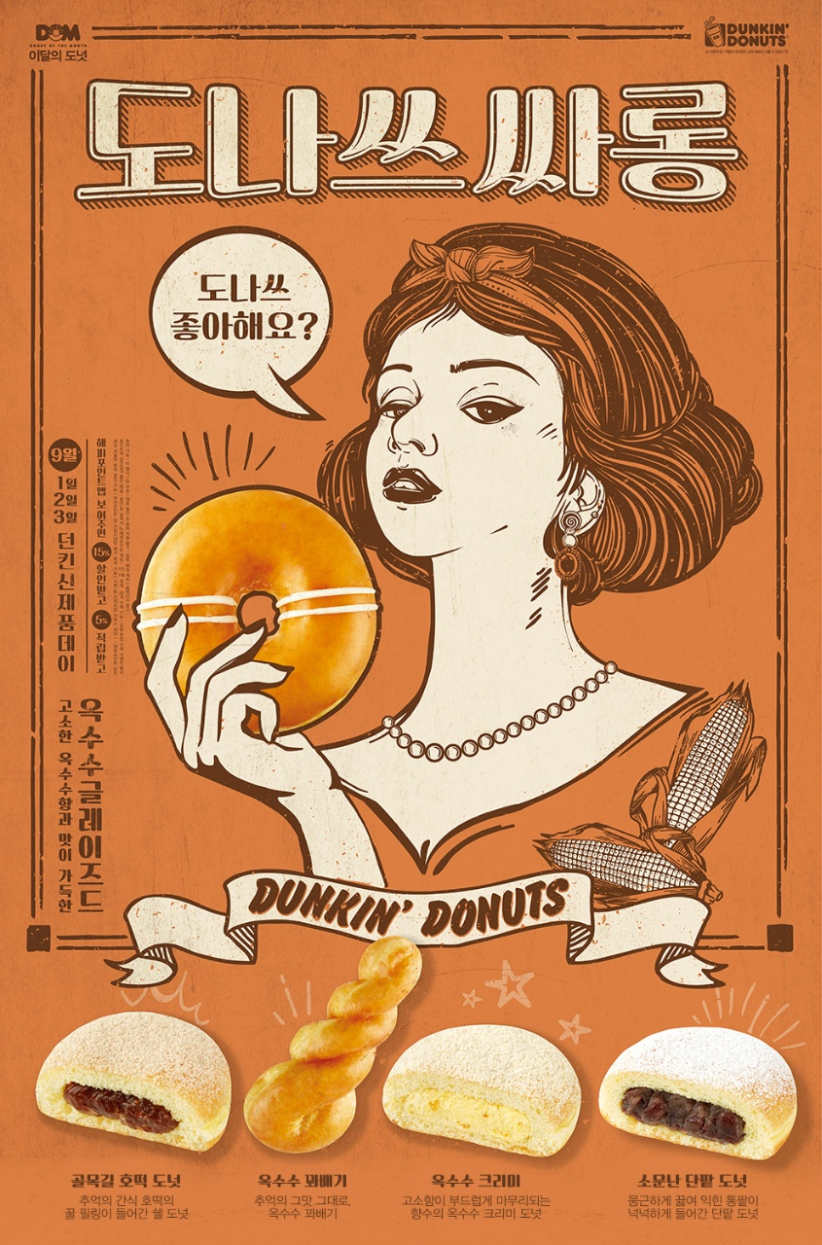
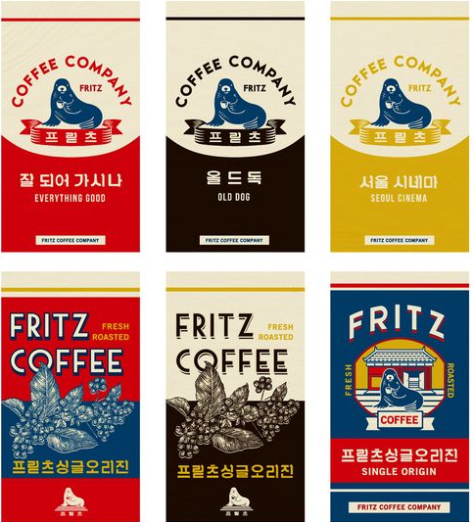
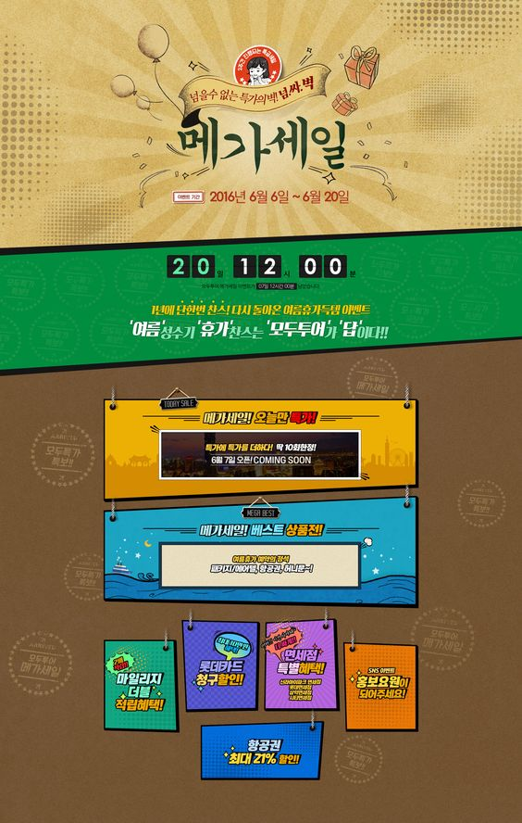
03
컨셉 설정
뉴트로 & 레트로

Slide 28
03
컨셉 설정
폰트 & 컬러 선정
MAIN COLOR
Titles font style
DX몽블랑 라운드
#F44A41
가나다라마다바사아자차카타파하
ABCDEFGHIJKLMNOPQRSTUVWXYZ
1234567890
SUB COLOR
Body font style
Noto Sans CJK KR
가나다라마다바사아자차카타파하
ABCDEFGHIJKLMNOPQRSTUVWXYZ
1234567890
#f4c869
#93c5d8
#77a777

Slide 29
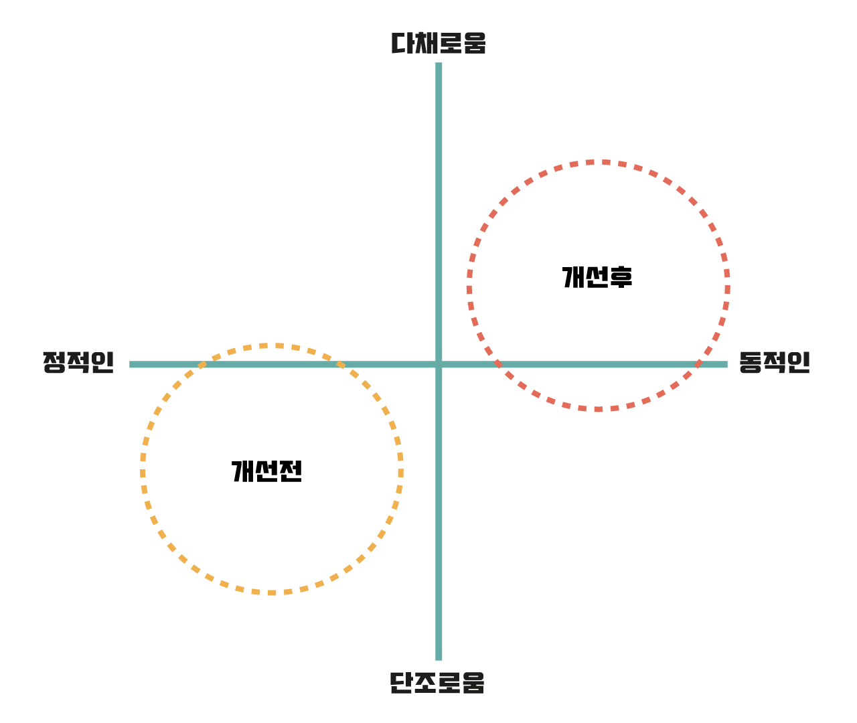
03
컨셉 설정
이미지 포지셔닝
★ 개선 전
단조롭고, 색상컨셉이 맞지 않음
정리되지 않는 오브젝트 구성으로 혼란스러운 비쥬얼
전체적으로 정적인 분위기의 레이아웃
짜여짐 없는 구성으로 인한 조잡스러운 디자인.
★ 개선 후
다양한 포인트 컬러들을 사용하여, 다채롭고 화사한 비쥬얼.
전체적으로 과하지 않은 동적인 요소들을 넣어
심심하지 않고, 아기자기하면서 다채로운 분위기를 연출.

Slide 30
3-2. 벤치 마킹
03
03.
메인 벤치마킹
서브 벤치마킹
기술적 구현
CONTENTS

Slide 31
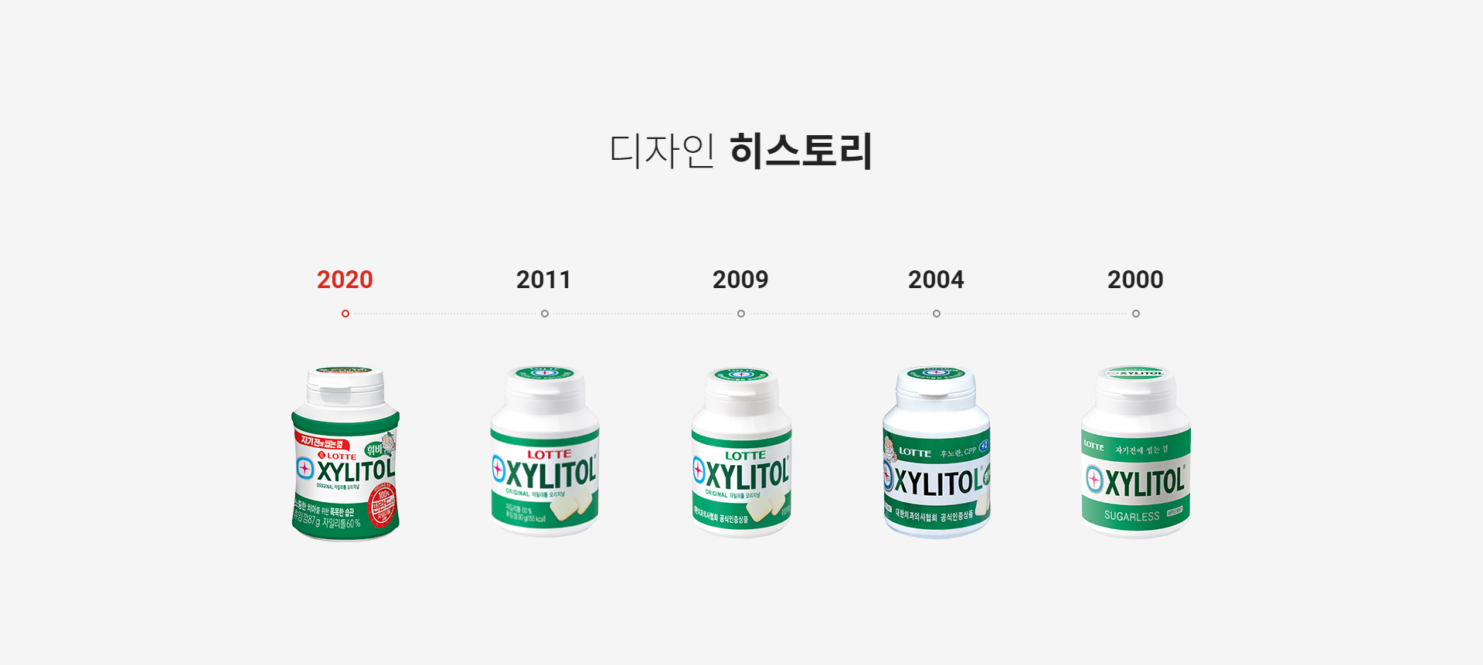
03
컨셉 설정
벤치 마킹
메인 페이지 section1
디자인의 히스토리를 연식별로 슬라이드 형식한 기법
Notes:
https://www.biztribune.co.kr/news/articleView.html?idxno=258285

Slide 32
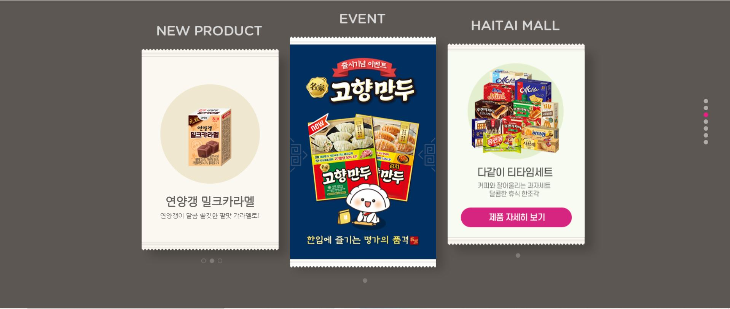
03
컨셉 설정
벤치 마킹
메인 페이지 section2
한 눈에 들어오는 레이아웃
Notes:
https://www.biztribune.co.kr/news/articleView.html?idxno=258285

Slide 33
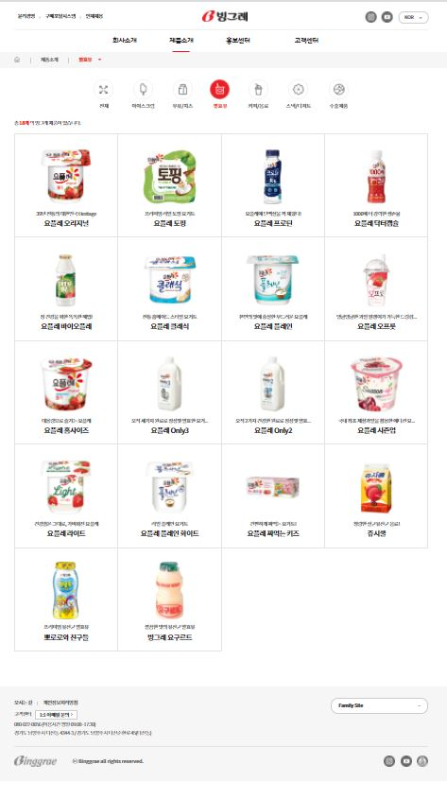
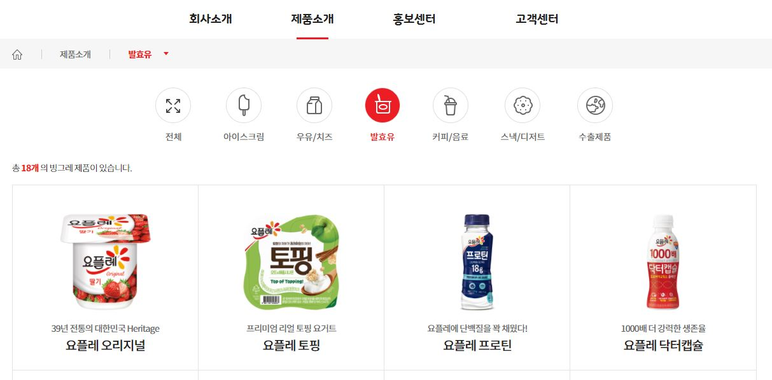
03
컨셉 설정
벤치 마킹
서브 페이지
잘 배열된 레이아웃
한 눈에 들어오는 아이콘 옵션
Notes:
https://www.biztribune.co.kr/news/articleView.html?idxno=258285

Slide 34
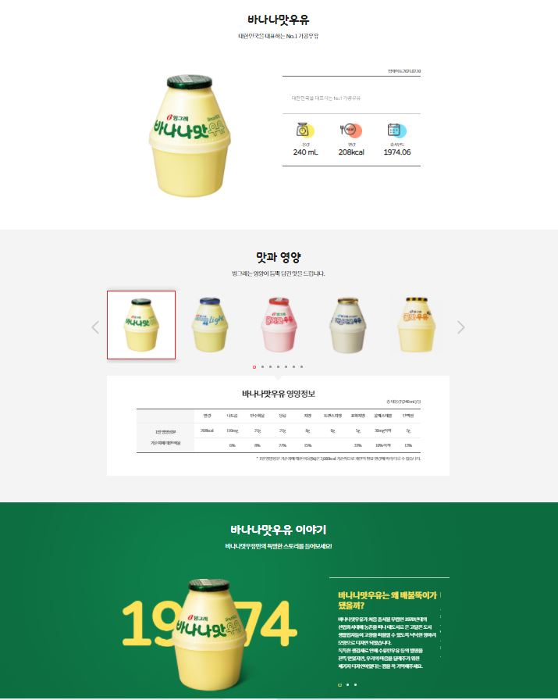
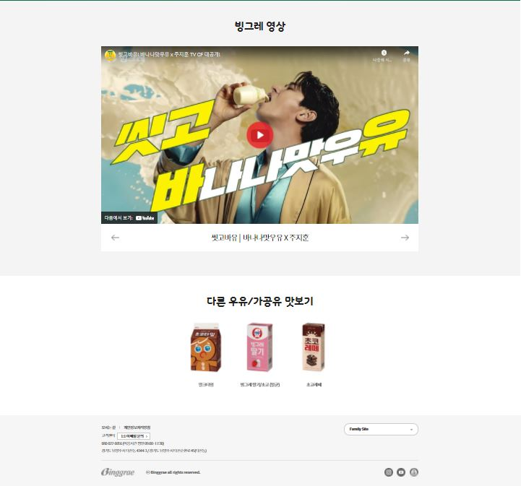
03
컨셉 설정
벤치 마킹
상세 페이지
제품에 대한 영양 정보, 연관 제품, CF 등
댜양한 정보 제공
Notes:
https://www.biztribune.co.kr/news/articleView.html?idxno=258285

Slide 35
4-1. 디자인 디테일 및 기능,구조적 요소
04
04.
정보 구조도
화면 설계서
CONTENTS

Slide 36
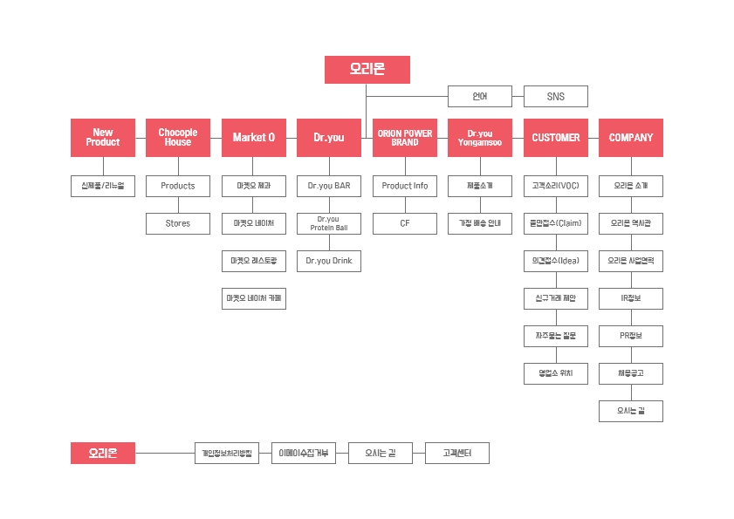
04
디자인 기획
기존 정보 구조도

Slide 37
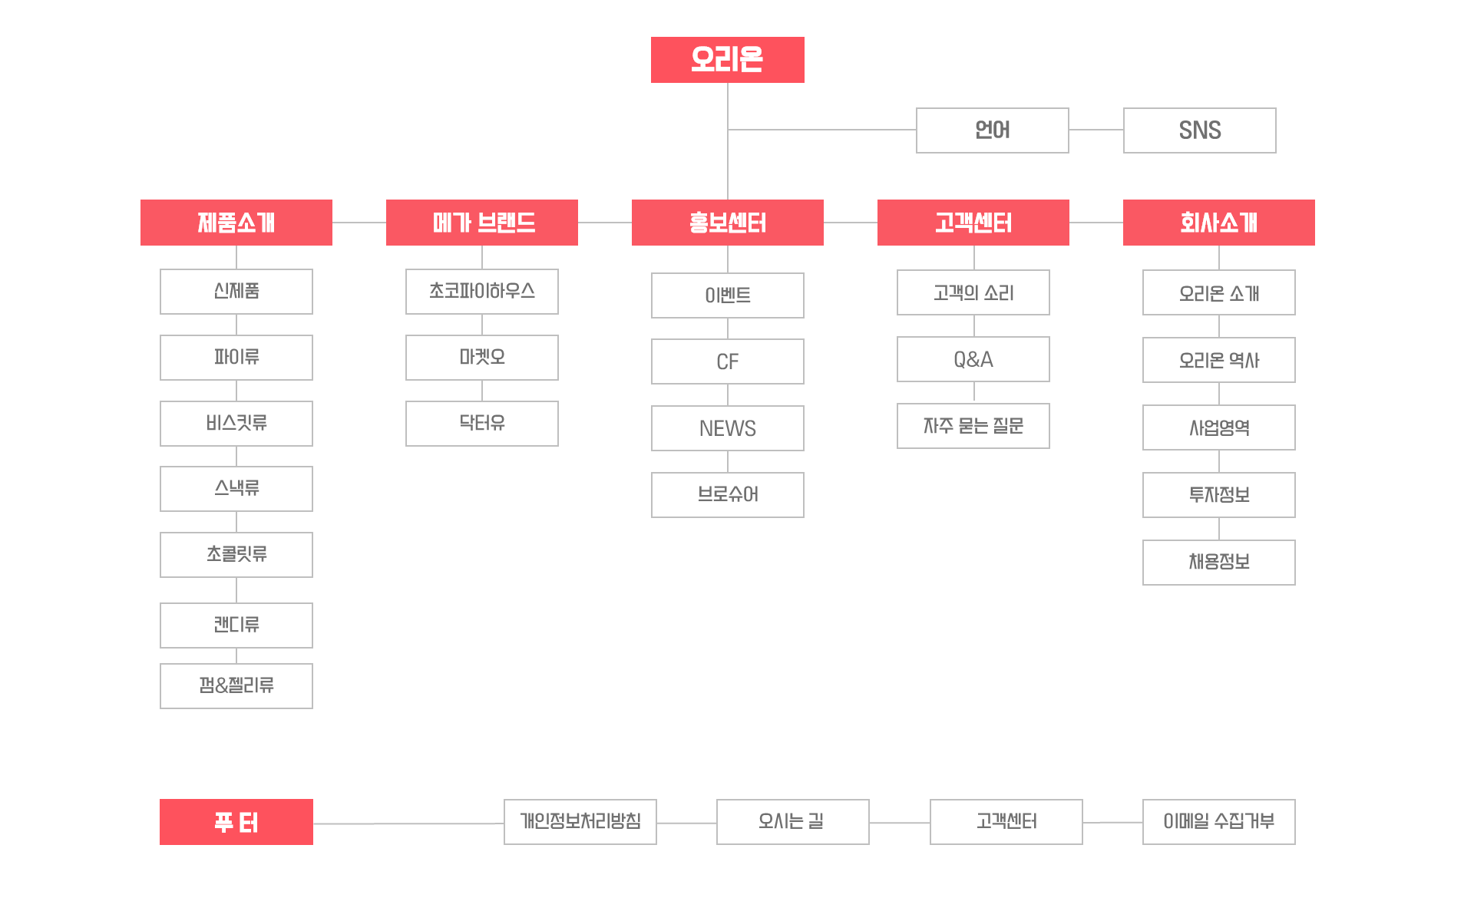
04
디자인 기획
개선 후 정보 구조도

Slide 38
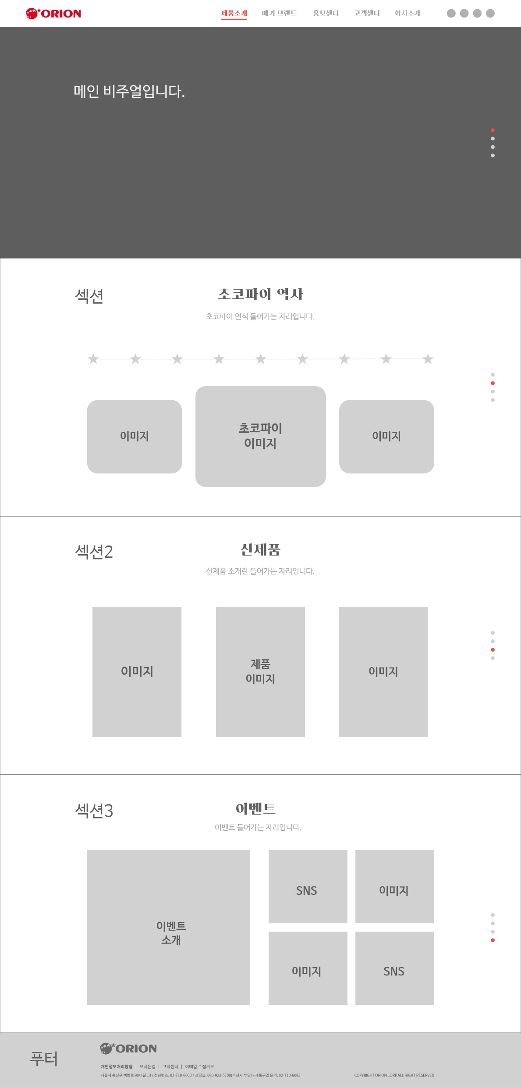
04
화면 설계서
디자인 기획 & 기능 구조적 요소
1. Main Onescrollpage
①
②
③
④
Notes:
https://www.biztribune.co.kr/news/articleView.html?idxno=258285

Slide 39
04
화면 설계서
디자인 기획 & 기능 구조적 요소
2-1 Main section
깔끔하게 정리된 헤더라인 & 컨셉에 어울리는 풀 화면 이미지 배치
호버시 컬러변경 :
BgColor : #404040
BgColor : #F44A41
Notes:
https://www.biztribune.co.kr/news/articleView.html?idxno=258285

Slide 40
04
화면 설계서
디자인 기획 & 기능 구조적 요소
2-1 Main section
BgColor : #77a777
Notes:
https://www.biztribune.co.kr/news/articleView.html?idxno=258285

Slide 41
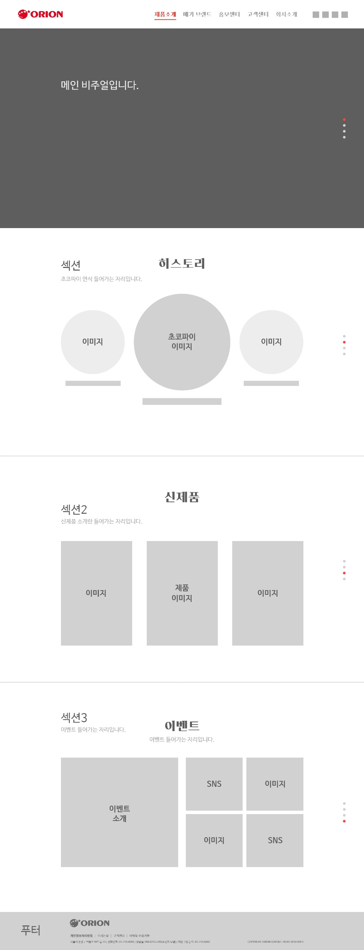
04
화면 설계서
디자인 기획 & 기능 구조적 요소
2-2 Main section
BgColor : #93c5d8
Notes:
https://www.biztribune.co.kr/news/articleView.html?idxno=258285

Slide 42
04
화면 설계서
디자인 기획 & 기능 구조적 요소
2-3 Main section
BgColor : #f4c869
Notes:
https://www.biztribune.co.kr/news/articleView.html?idxno=258285

Slide 43
04
화면 설계서
디자인 기획 & 기능 구조적 요소
2-3 Main section
BgColor : #666666
Notes:
https://www.biztribune.co.kr/news/articleView.html?idxno=258285

Slide 44
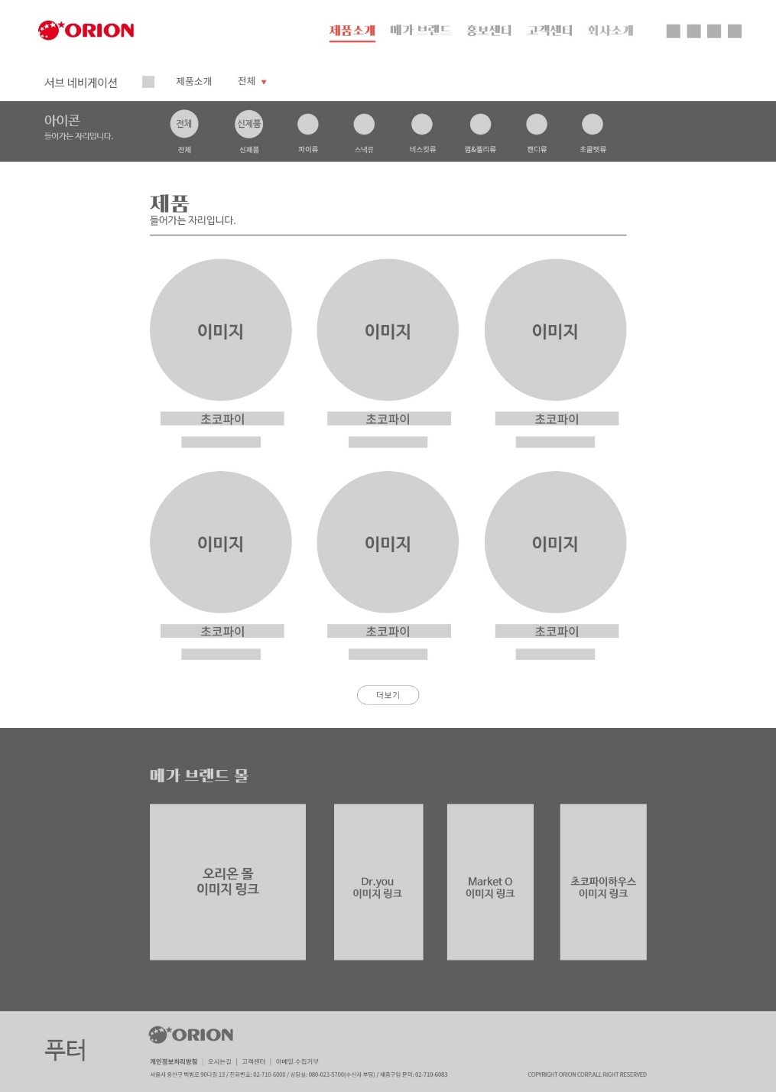

04
화면 설계서
디자인 기획 & 기능 구조적 요소
2-1 Menu bar
Notes:
https://www.biztribune.co.kr/news/articleView.html?idxno=258285

Slide 45
04
화면 설계서
디자인 기획 & 기능 구조적 요소
2-2 section
Notes:
https://www.biztribune.co.kr/news/articleView.html?idxno=258285

Slide 46
04
화면 설계서
디자인 기획 & 기능 구조적 요소
2-3 section – Mail link
크기 : 100% * 700px
BgColor : #f4dd4
Notes:
https://www.biztribune.co.kr/news/articleView.html?idxno=258285

Slide 47
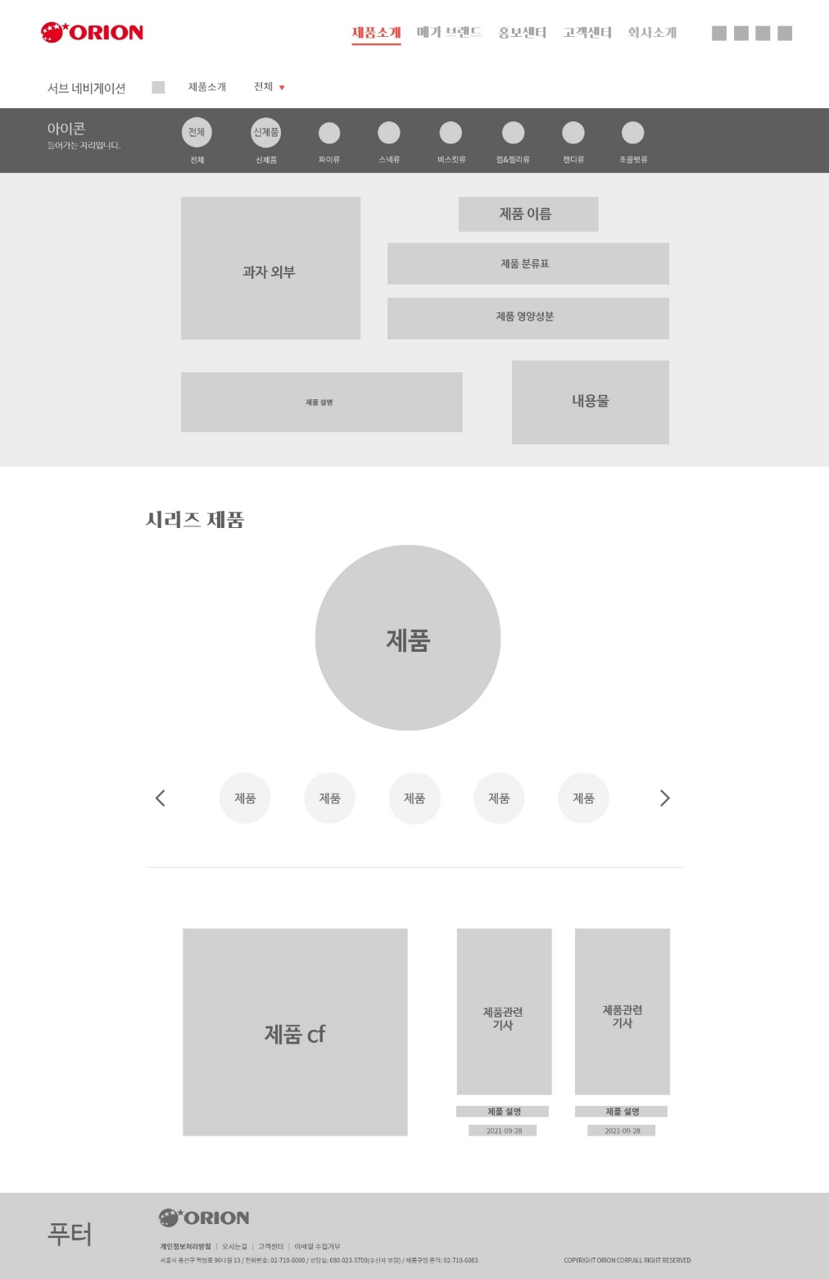
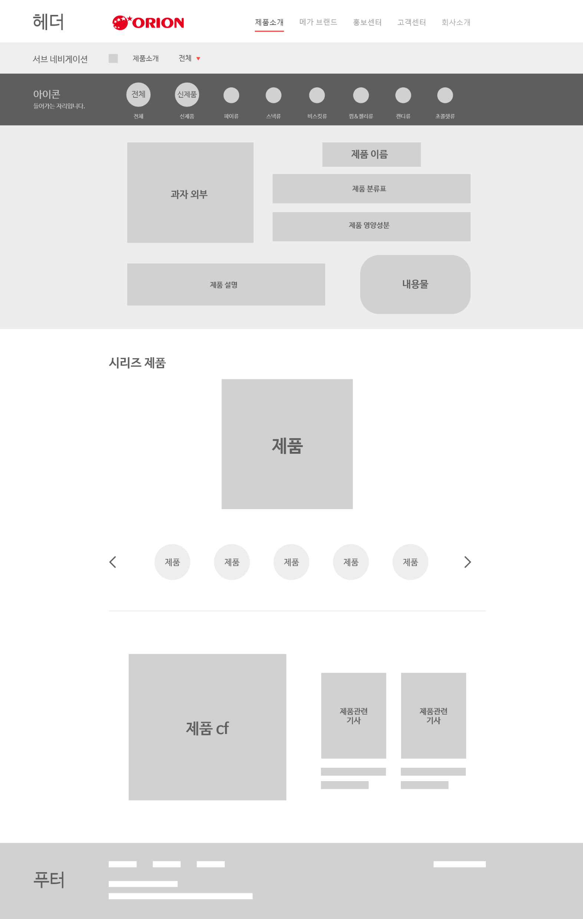
04
화면 설계서
디자인 기획 & 기능 구조적 요소
3-1 Product Detail Page
Onescrollpag형태로 메인 비쥬얼과 동일하게 풀화면 이미지 제작
Notes:
https://www.biztribune.co.kr/news/articleView.html?idxno=258285

Slide 48
04
화면 설계서
디자인 기획 & 기능 구조적 요소
3-2 Product Seris
Notes:
https://www.biztribune.co.kr/news/articleView.html?idxno=258285

Slide 49

04
화면 설계서
디자인 기획 & 기능 구조적 요소
3-3 CF&News
Notes:
https://www.biztribune.co.kr/news/articleView.html?idxno=258285

Slide 50
05
5. 최종 시안
05.
CONTENTS

Slide 51
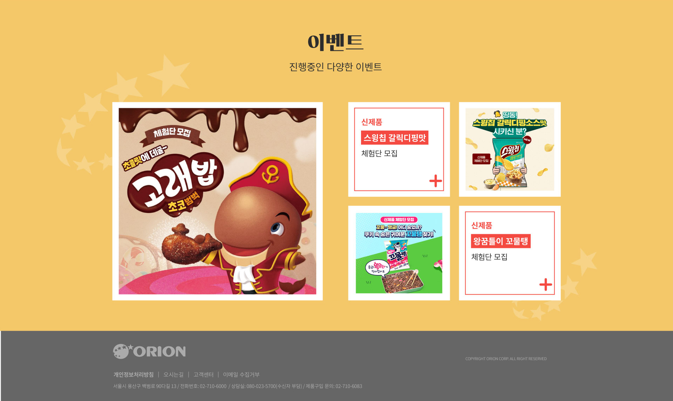
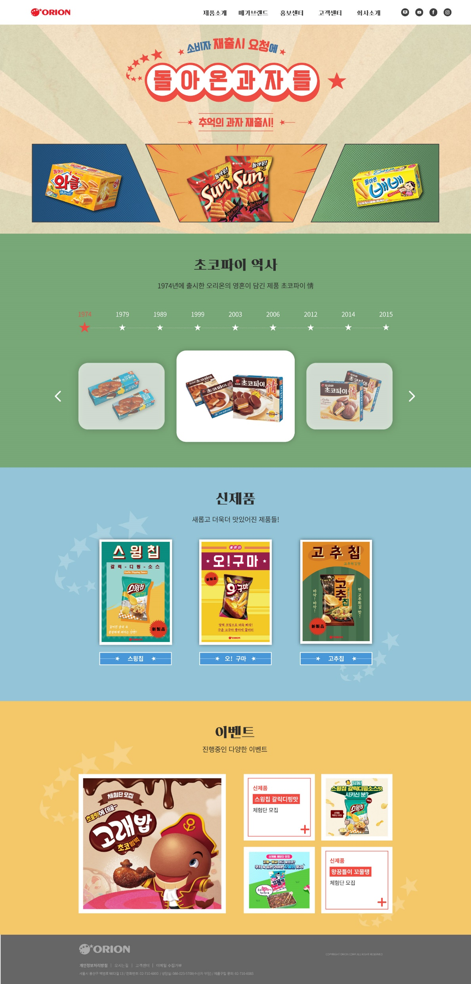
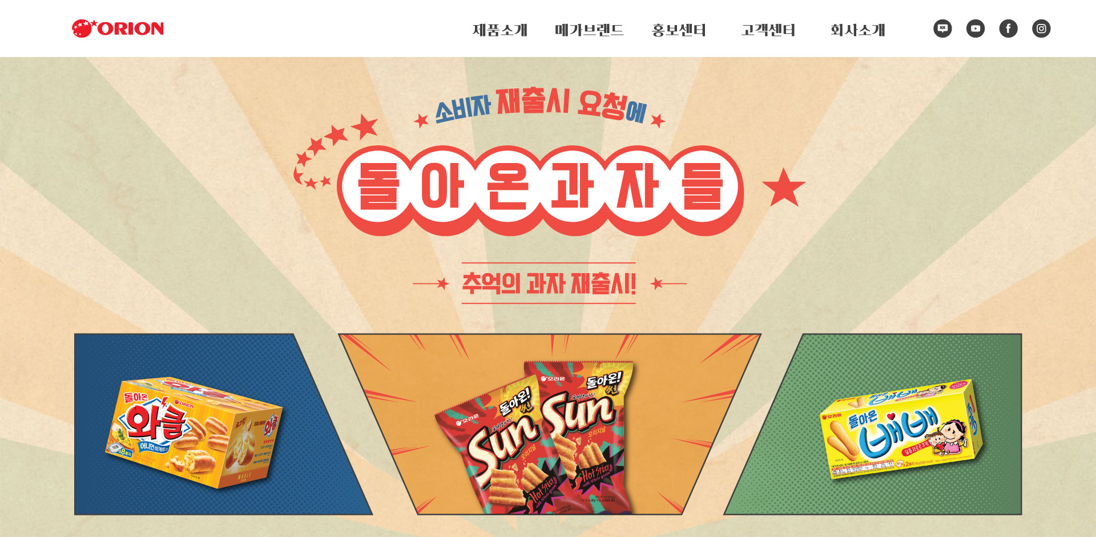
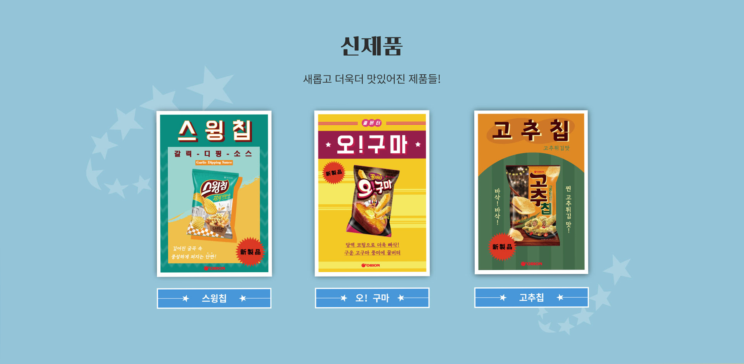
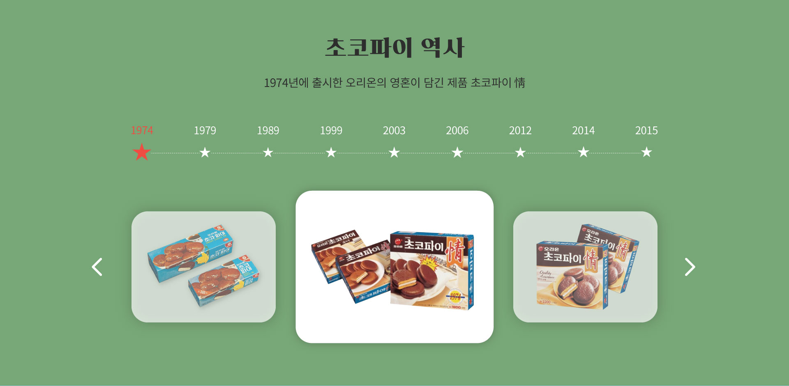

Slide 52
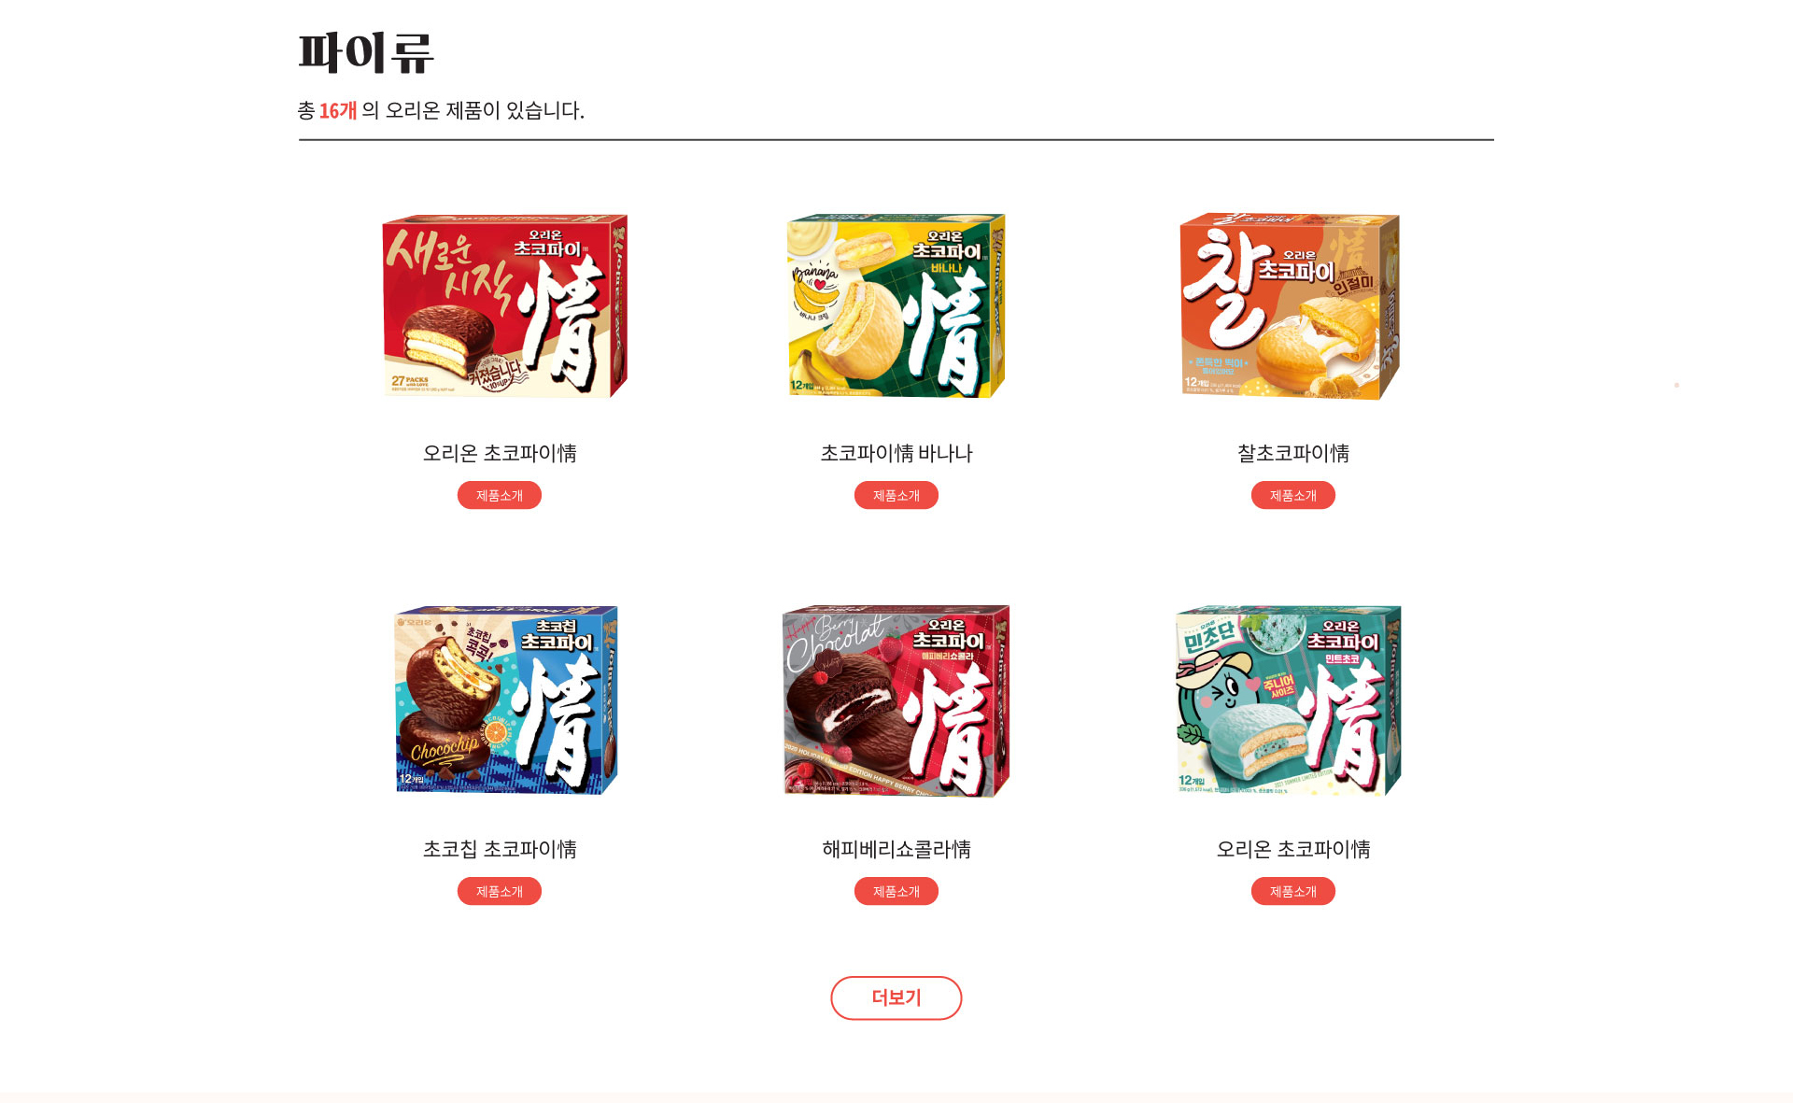
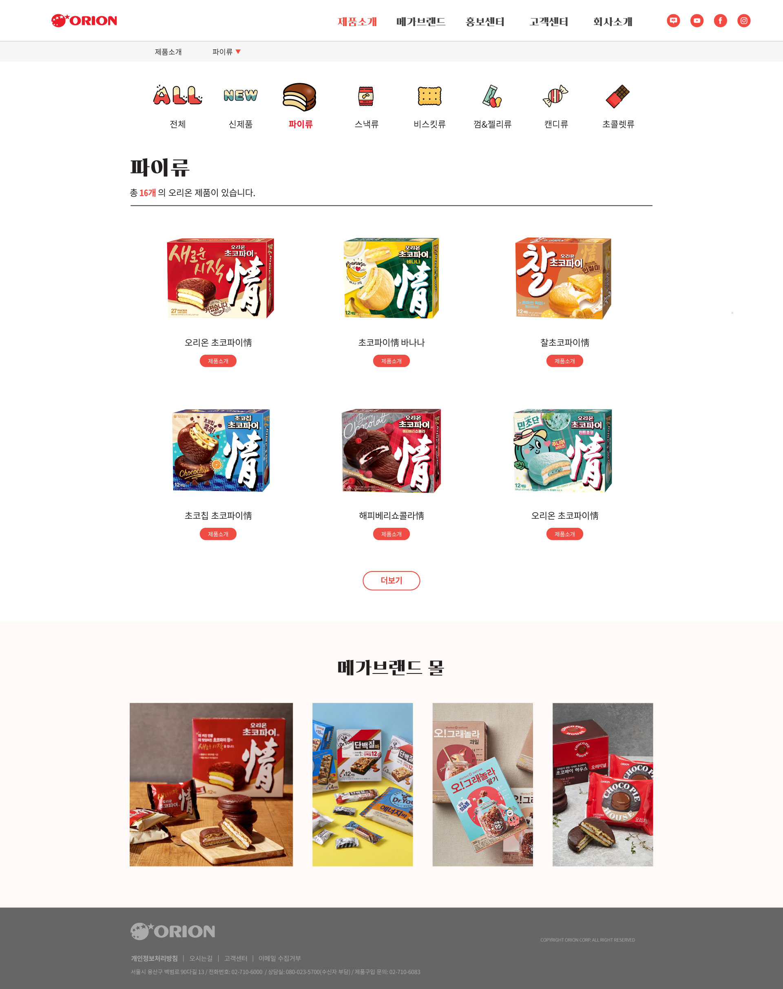
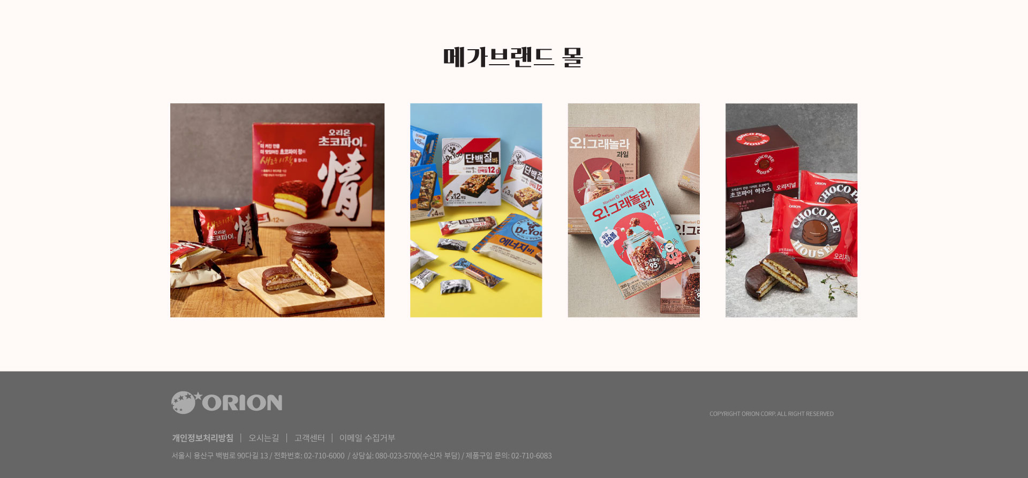
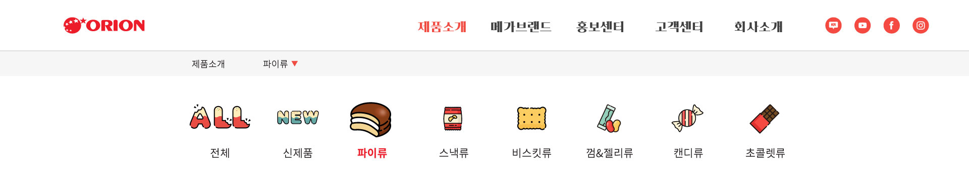

Slide 53
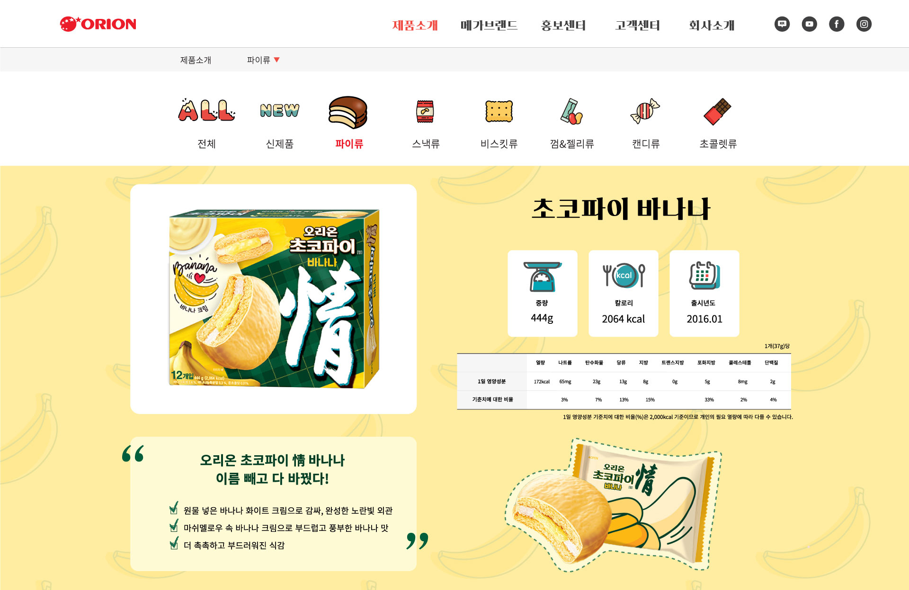
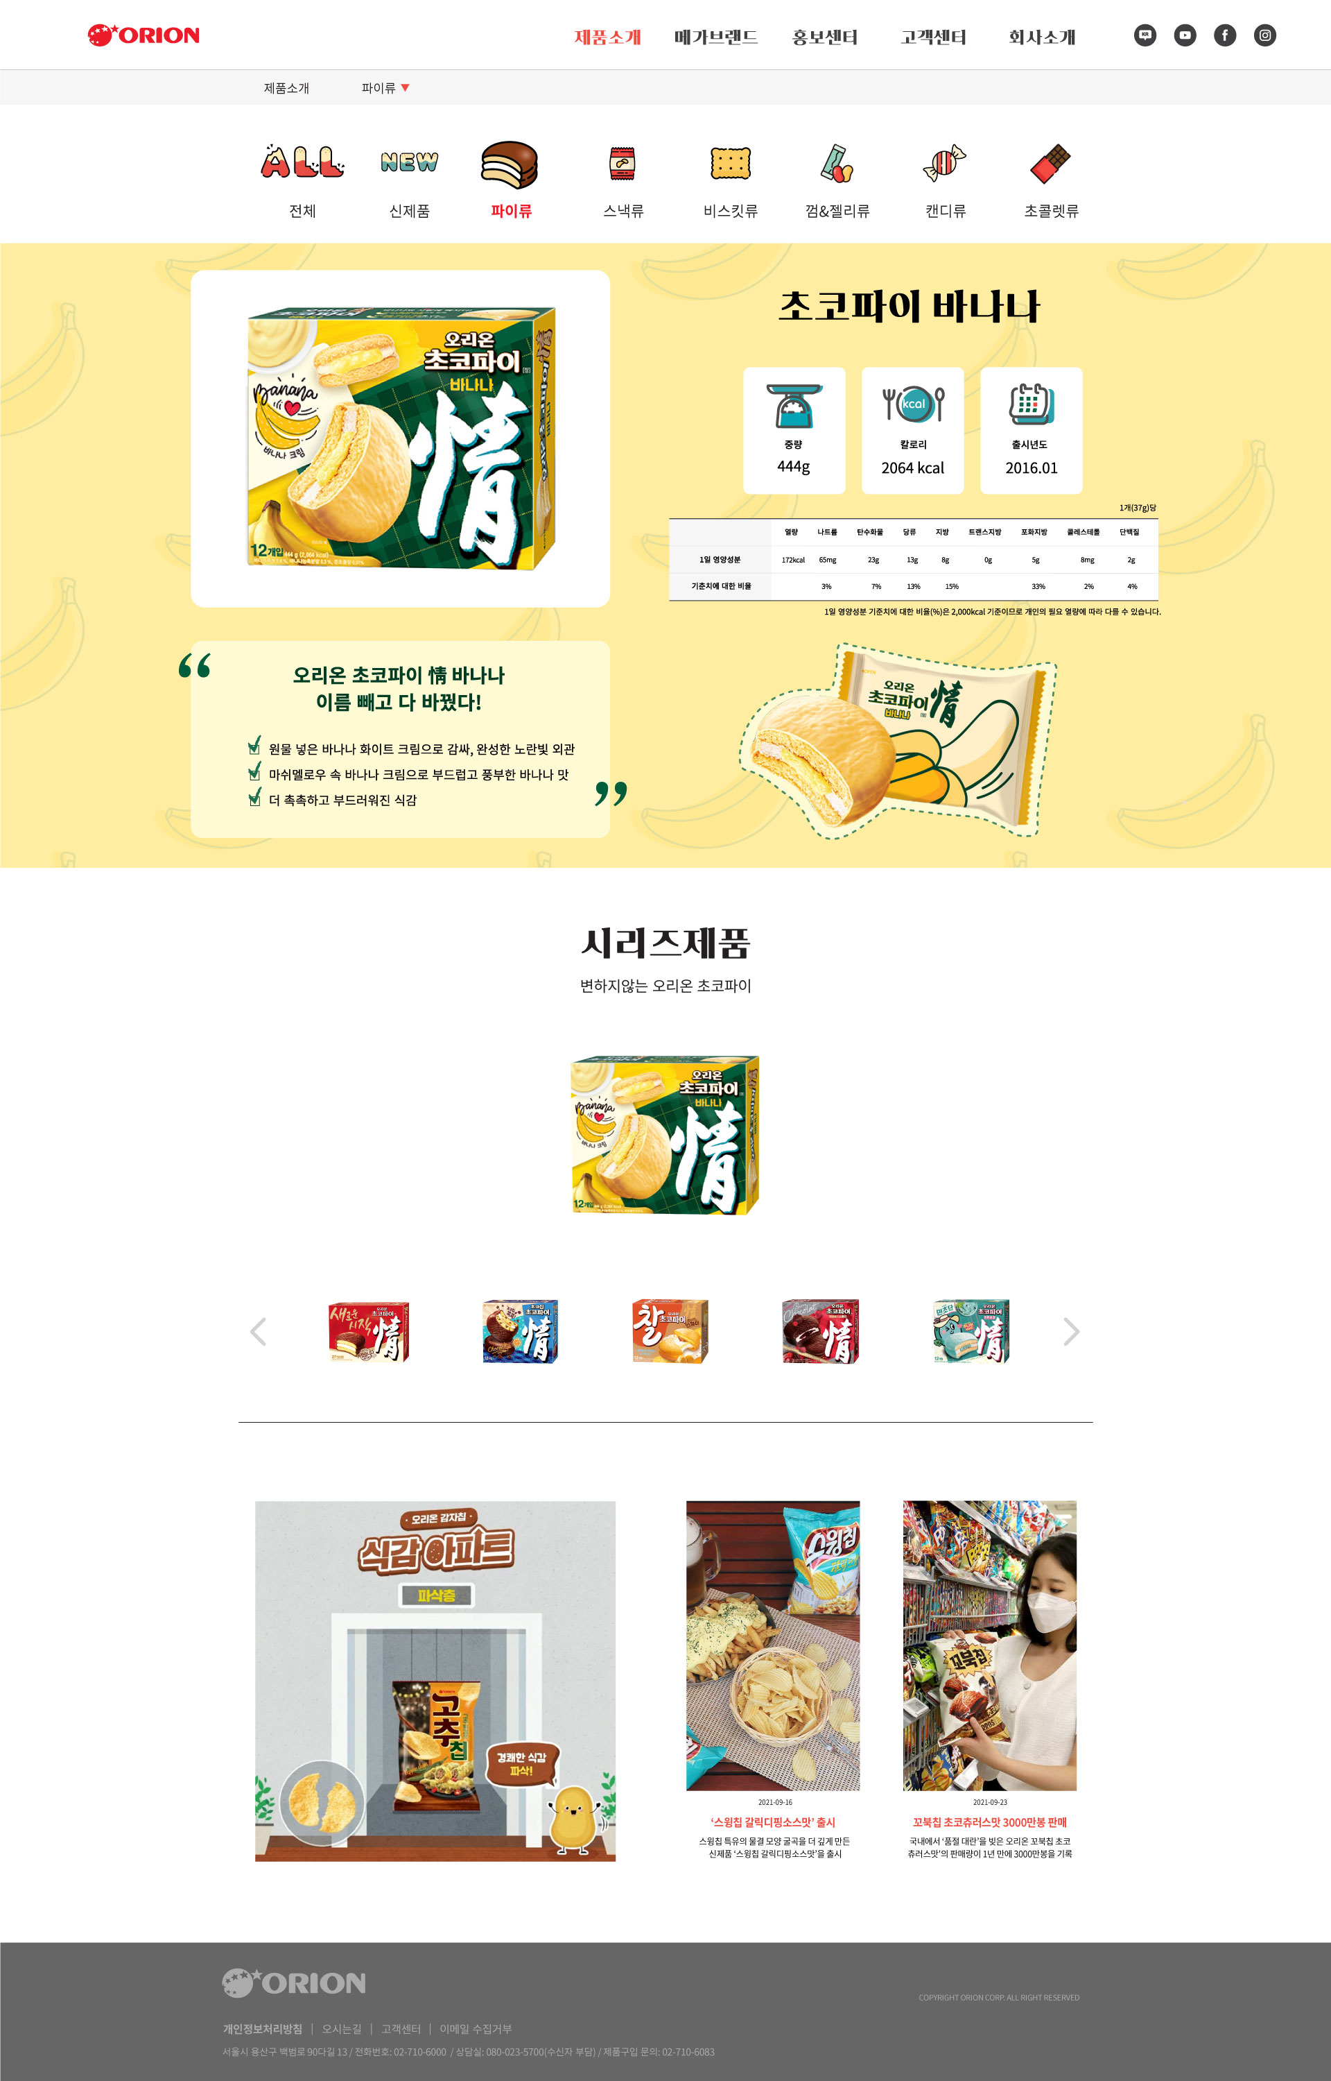
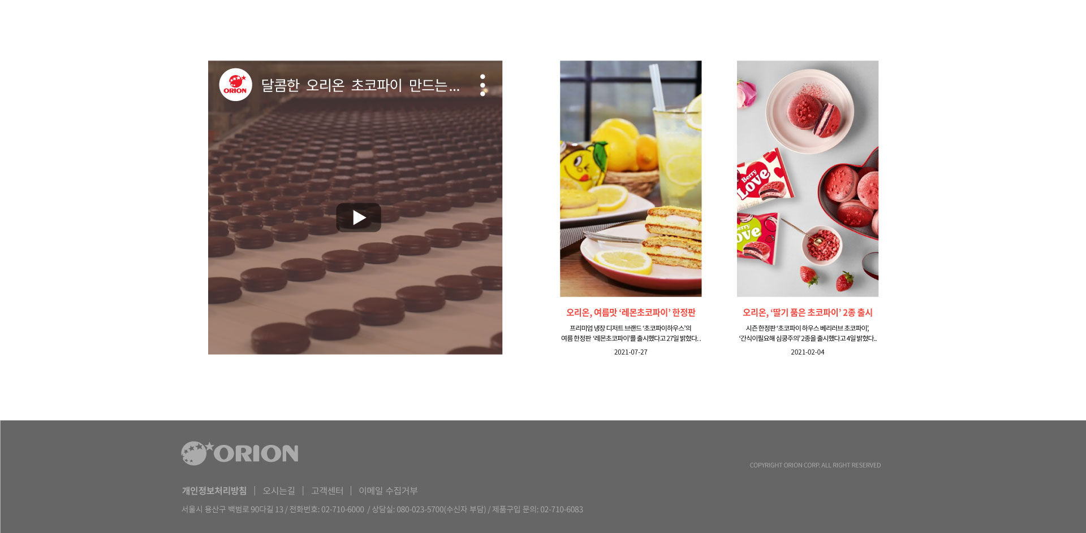
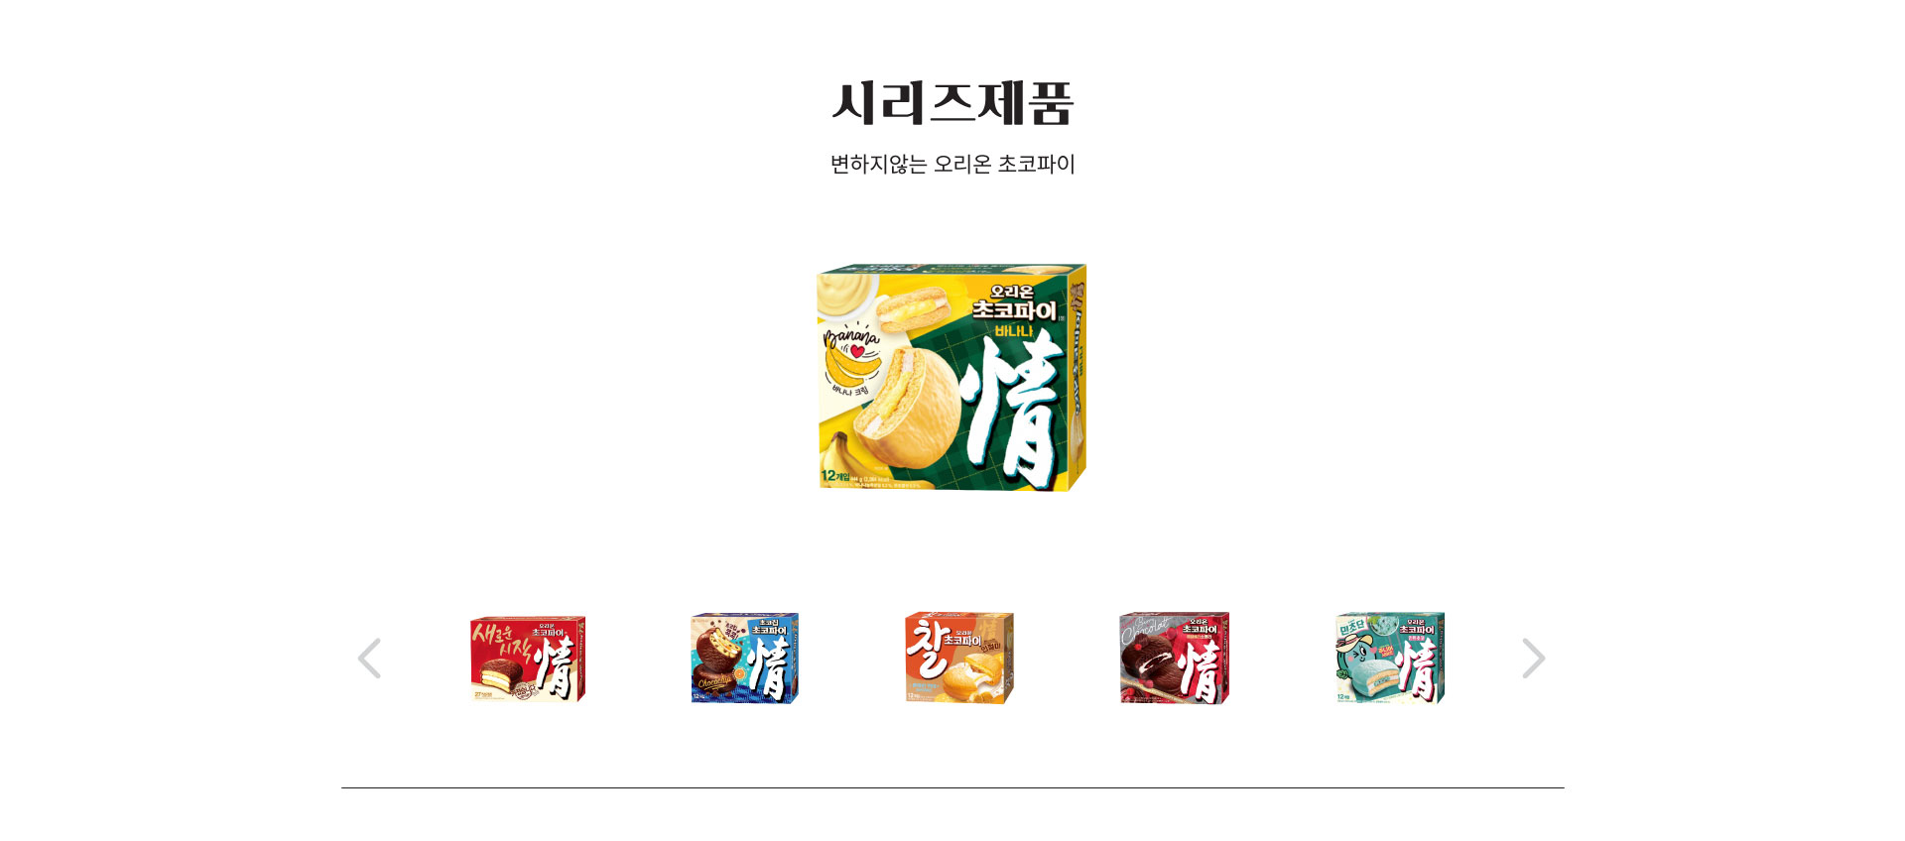

Slide 54
감사합니다 *^^*

